Slide 1


TRƯỜNG TIỂU HỌC PHÚC LỢI
TUẦN 1
Tự nhiên và xã hội
Bài 2
PHÒNG TRÁNH HỎA HOẠN KHI Ở NHÀ (T1)

Slide 2

Yêu cầu cần đạt
- Nêu được một số nguyên nhân dẫn đến cháy nhà và nêu được những thiệt hại có thể xảy ra (về người, về tài sản,...) do hỏa hoạn.
- Phát hiện được một số vật dễ cháy và giải thích được vì sao không được đặt chúng ở gần lửa.

Slide 3





Khởi động

Slide 4



Em đã nhìn thấy cháy nhà trong thực tế hoặc trên truyền hình chưa?
Theo em, nguyên nhân nào dẫn đến cháy nhà?

Slide 5
Khám phá

Slide 6

1. Tìm hiểu về nguy cơ/ nguyên nhân cháy nhà.

Slide 7
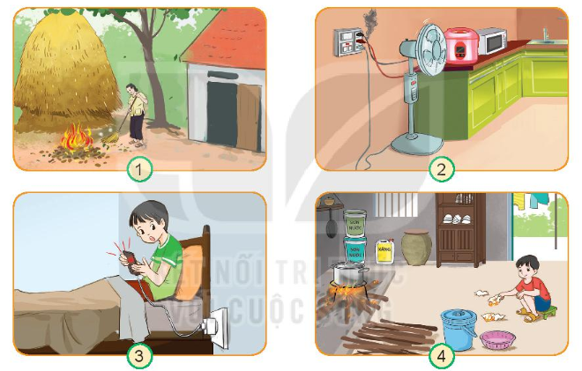
1. Quan sát hình và cho biết:
Điều gì có thể xảy ra trong mỗi hình?
Những nguyên nhân khác có thể gây cháy nhà.

Slide 8
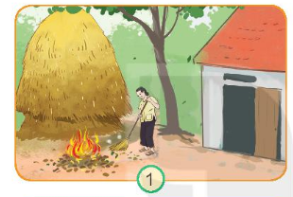
Đốt rác bén vào đống rơm dễ gây cháy nhà.

Slide 9
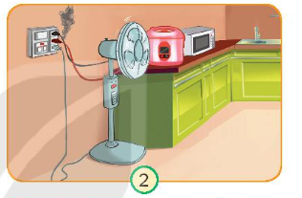
Chập điện có thể gây ra cháy nhà.

Slide 10
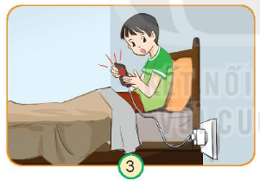
Vừa sạc điện thoại vừa chơi có thế gây ra cháy nổ, cháy nhà.

Slide 11
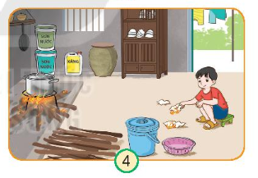
Để những vật dễ bén lửa gần bếp củi đang đun nấu rất nguy hiểm, dễ gây cháy.

Slide 12
2. Những nguyên nhân khác gây cháy và cách phòng tránh cháy.

Slide 13
Những nguy cơ dẫn đến cháy nhà:
Đốt rác, rơm rạ gần đống rơm
Vừa sạc điện thoại vừa sử dụng
Để vật dễ bén lửa gần bếp đun nấu,...

Slide 14

Nêu các nguyên nhân khác có thể dẫn đến cháy?

Slide 15
Nguyên nhân khác gây cháy:
Đốt vàng mã
Trẻ em đùa nghịch lửa
Không chú ý khi châm hương

Slide 16
3. Những thiệt hại do cháy gây ra và cách phòng tránh cháy.

Slide 17

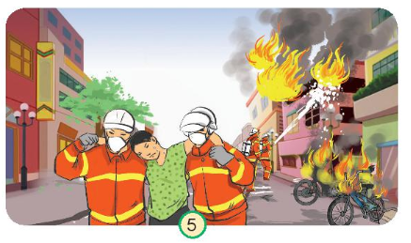
2. Nêu những thiệt hại có thể xảy ra về người và tài sản do hỏa hoạn.
Cháy gây thiệt hại gì?
Cách phòng tránh?

Slide 19
Cháy nhà gây thiệt hại về người (bị bỏng, chết)
Hậu quả của cháy gây ra
Thiệt hại về tài sản (hư hỏng đồ dùng, nhà cửa,..).

Slide 20
Không để vật dễ cháy nơi đun nấu;
Cách phòng tránh cháy:
Hệ thống điện phải lắp Aptomat tự ngắt toàn nhà;
Đun bếp phải trông coi,...

Slide 21
4. Cách xử lí khi có cháy

Slide 22
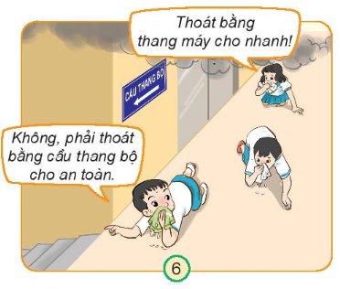
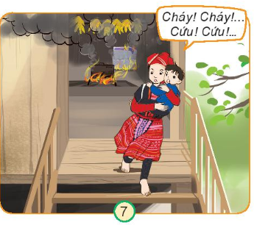



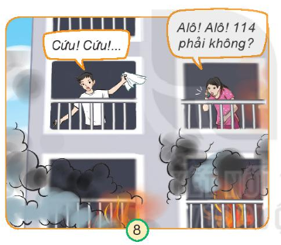
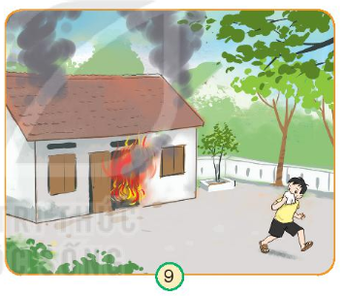
3. Mọi người trong hình đang làm gì? Nêu nhận xét của em về các cách ứng xử đó.
Thảo luận
nhóm 4

Slide 23












Notes:
Slide HS trình bày

Slide 24
Mọi người thoát khỏi đám cháy bằng cách bò thoát bằng cầu thang bộ.
Bế em bé chạy ra ngoài đám cháy và kêu cứu.

Slide 25
Ra kí hiệu giúp đỡ và gọi cứu hỏa
Dùng khăn bịt mũi và chạy ngay ra khỏi đám cháy

Slide 26
Luyện tập

Slide 27
5. Thực hành điều tra, phát hiện những thứ có thể gây cháy nhà

Slide 28
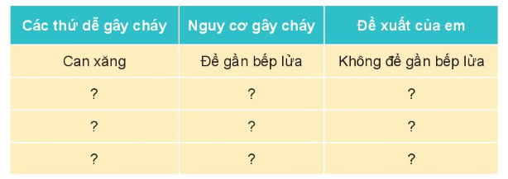
Điều tra, phát hiện những thứ có thể gây cháy nhà em theo gợi ý.
Thảo luận
nhóm 4

Slide 29
Các thứ dễ gây cháy | Nguy cơ gây cháy | Đề xuất của em
Can xăng | Để gần bếp lửa | Không để gần bếp lửa
Giấy báo | Để gần bếp lửa | Cất gọn vào trong kho
Nến, đèn dầu | Để gần vải vóc, giấy báo | Không để gần các vật liệu dễ cháy
Bình ga | Rò rỉ khí ga. | Khóa van bình ga sau khi sử dụng xong.

Slide 30
Vận dụng

Slide 31



Trò chơi: Cứu hỏa
Luật chơi: Khi cô hô khẩu lệnh VD: Có cháy, có cháy, các em lắng nghe và trả lời VD: Cháy ở đâu?

Slide 32
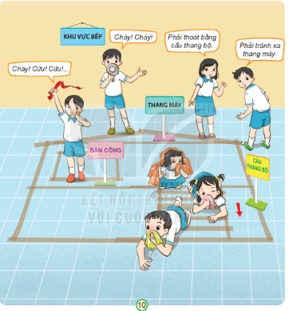

Slide 33


CHÀO TẠM BIỆT
VÀ
HẸN GẶP LẠI

